Slide 2
স্বা
গ
ত
ম

Slide 3
পরিচিতি
মোছাঃ মরিয়ম খাতুন
সহকারী শিক্ষিকা (আইসিটি)
চাঁদপাড়া সিনিয়র আলিম মাদ্রাসা
গোবিন্দগঞ্জ, গাইবান্ধা।
শ্রেণিঃ সপ্তম
বিষয়ঃ কৃষি শিক্ষা
অধ্যায়ঃ প্রথম
পাঠঃ ৬
সময়ঃ ৫০ মিনিট

Slide 4
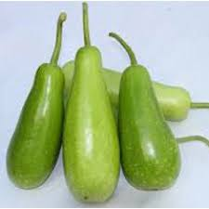
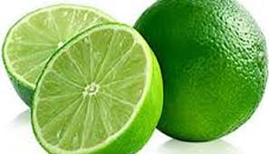
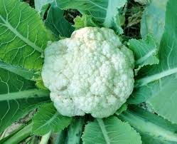
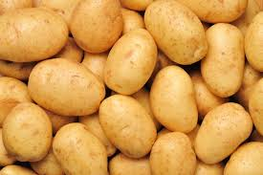
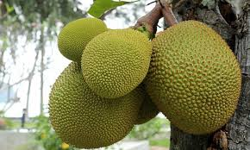
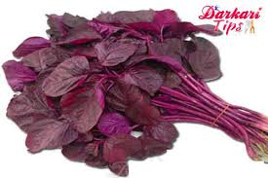
ছবিগুলি ভালভাবে লক্ষ কর
এগুলো কীসের ছবি?

Slide 5
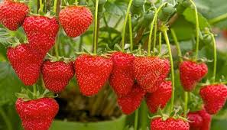
আজকের পাঠ
উদ্যান ফসলের বৈচিত্র্য

Slide 6
শিরোনাম
১। উদ্যান ফসল কী তা বলতে পারবে;
২। উদ্যান ফসলের গুরুত্ব বর্ণনা করতে পারবে।

Slide 7
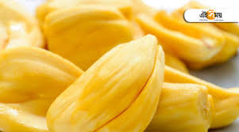
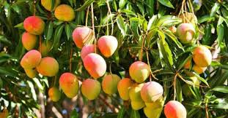
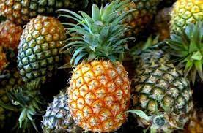
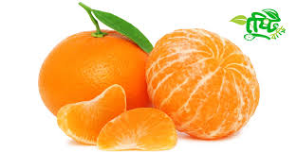
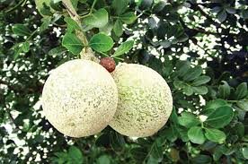
কাঁঠাল আমাদের জাতীয় ফল।
আম, আনারস এগুলো আমাদের জনপ্রিয় ফল।
কমলা, কলা, কুল ও কদবেল এগুলোর বৈচিত্রও চোখে পরার মত।

Slide 8
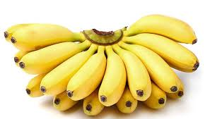
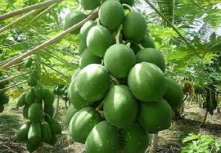
কলা, পেঁপে এগুলো সারা বছর পাওয়া যায়।
আমাদের দেশে নানা ধরনের স্বাদ ও গন্ধের লেবু চাষ হয়।
স্ট্রবেরি চাষ বেশি জনপ্রিয়তা লাভ করেছে।

Slide 9
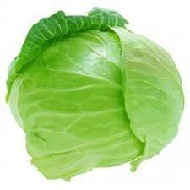
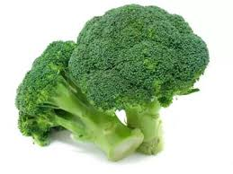
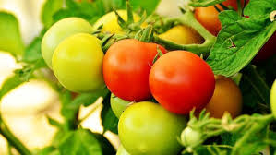
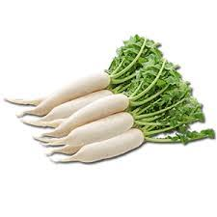
এগুলো শীতকালীন সবজি।

Slide 10
একক কাজ
কোন কোন ফল সারা বছর পাওয়া যায়?

Slide 11
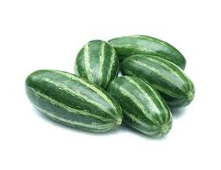
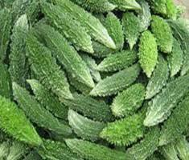
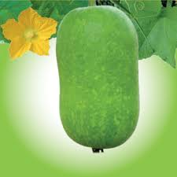
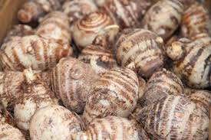
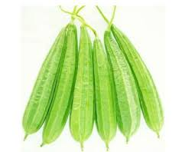
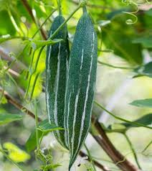
এগুলো গ্রীষ্ম ও বর্ষাকালীন সবজি।

Slide 12
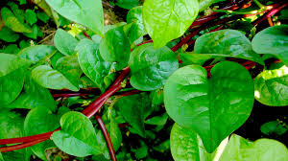
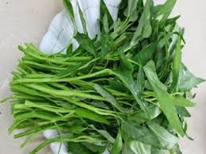
শাকের মধ্যে রয়েছে-
লাল শাক, পুঁইশাক, পালংশাক, পাটশাক, কলমিশাক।

Slide 13
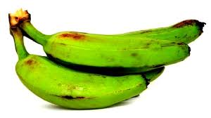
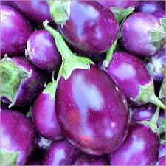
এগুলো সারা বছর পাওয়া যায়।

Slide 14
জোড়ায় কাজ
কয়েকটি শীতকালীন সবজির নাম লিখ।

Slide 15
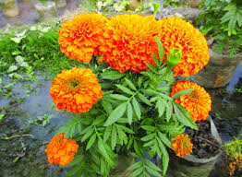
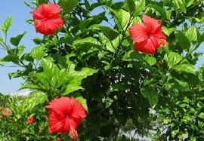
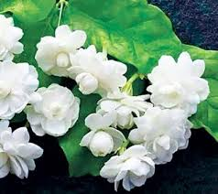
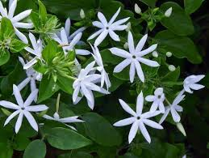
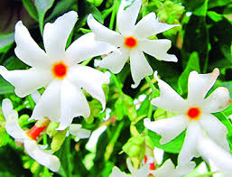
আমাদের দেশে শত শত রকমের ফুল জন্মায়।

Slide 16
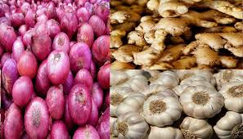
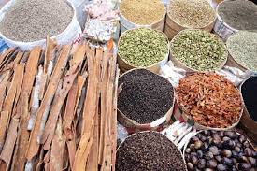
আমাদের দেশে রকমারি মসলা উৎপাদিত হয়।

Slide 17
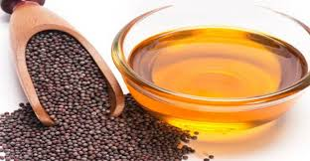
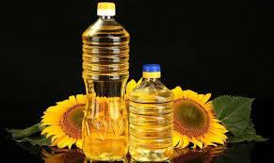
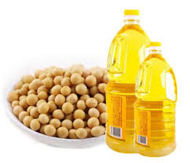
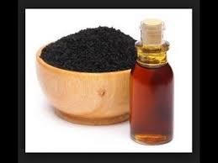
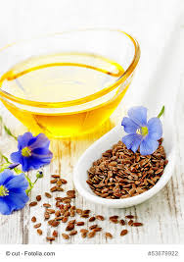
এই ভোজ্য তেলবীজগুলো আমাদের কৃষি বৈচিত্রের অঙ্গ।

Slide 18
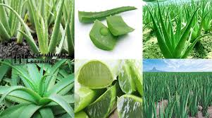
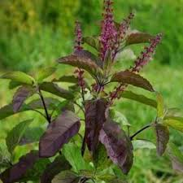
হরেক রকমের ঔষধি সমৃদ্ধ আমাদের দেশ।

Slide 19
মূল্যায়ন
১। সারা বছর পাওয়া যায় এমন শাকসবজির নাম লিখ।
২। আমাদের মাটি ও জলবায়ু ফল চাষের উপযোগী বর্ণনা কর।
৩। ফুল আমাদের সংস্কৃতির আনন্দময় অংশ- ব্যাখ্যা কর।

Slide 20
বাড়ির কাজ
ঔষধি উদ্ভিদ গুলির তালিকা করে আনবে।

Slide 21
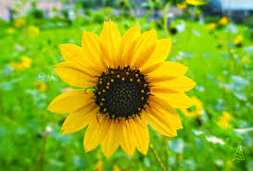
ধ
ন্য
বা
দ

